Slide 1
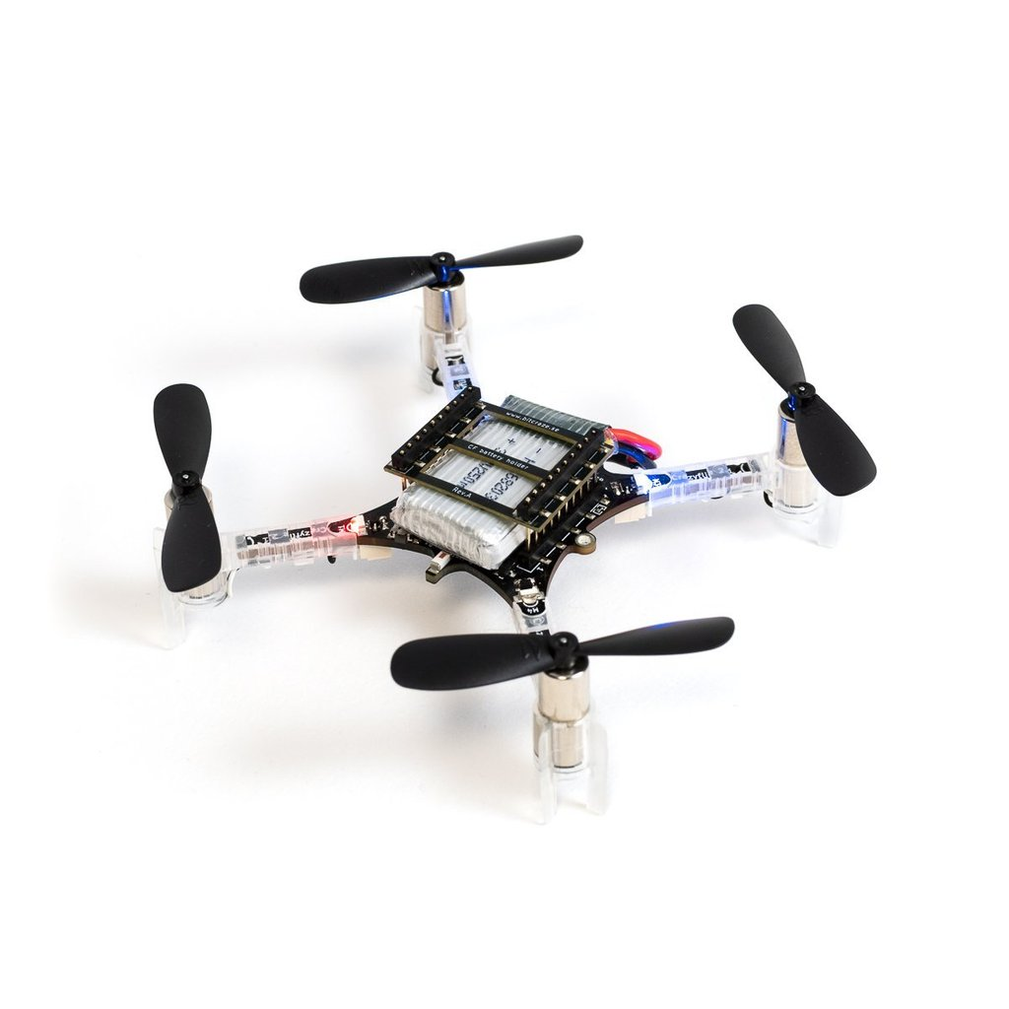












$$b$$
$$Ω_{4}$$
$$Ω_{1}$$
$$Ω_{3}$$
$$y_{B}$$
$$Ω_{2}$$
$$l$$
$$y_{O}$$
$$x_{B}$$
$$z_{B}$$
$$x_{O}$$
$$z_{O}$$

